Slide 1
FarmLink Project ●
FarmLink
농촌 체험과 직거래의 새로운 패러다임
2025 충청권 ICT이노베이션
SW개발 공모전 프로젝트
프로젝트 팀 : FarmLink
팀장 : 윤우성 | 팀원 : 강준형, 박건태, 정대윤

Slide 2

FarmLink Project ●
문제 정의 : 농산물 과잉생산과 폐기 현황
풍년의 역설
연간 농산물 폐기량
농작물 생산량이 증가하면 가격이 하락하고 오히려 농가 소득이 감소하는 현상
● 경직된 3단계 유통 구조(산지-도매-소매)로 인한 불균형
● 도매 시장에서 유찰된 농산물의 대량 폐기(약 20만톤)
● 농산물 가격 폭락으로 인한 생산자 손실(약 40%하락)
● 환경오염 및 자원 낭비 초래
연간 농산물 폐기량
약 37만 톤(양파, 배추 등)
농림축산식품부 통계 기준
문제 해결의 핵심은 유통구조 혁신입니다.
01

Slide 3







FarmLink Project ●
솔루션 개요 : FarmLink의 핵심 개념
FarmLink 플랫폼
FarmLink O2O 모델 프로세스
농산물 직거래와 체험 활동을 결합한 새로운 형태의 O2O
(Online to Offline) 서비스
● 산지 농산물을 직접 수확 체험과 연결
과잉생산
농산물 발생
FarmLink
플랫폼 등록
체험예약
및 결제
● 생산자와 소비자 간 중간 유통 단계 제거
● 체험을 통한 농산물 가치 재창출
● 자원봉사자 활용으로 농가 부담 경감
지도 기반
농장 탐색
실시간
예약 시스템
지도 기반
농장 탐색
신뢰 기반 커뮤니티
소비자는 체험의 가치를 얻고, 농가는 추가 소득을 창출하는 Win-Win 모델
농가-소비자-봉사자를 연결하는 상생의 플랫폼
02

Slide 4


FarmLink Project ●
FarmLink의 차별화 : 체험 중심의 새로운 패러다임
FarmLink의 혁신 모델
기존 직거래 플랫폼 vs FarmLink
기존 직거래 플랫폼과 차별화된 체험 중심의 가치 창출 모델
기존 직거래 플랫폼
판매 중심형
● 도매시장 유찰 농산물 특화 전략으로 폐기 위기 농산물 구제
농산물 판매 위주 운영
상품성 중심 선별 유통
농가-소비자 분리형 구조
단방향 거래 경험
● 단순 판매가 아닌 체험+교육 가치 결합형 서비스
● 자원봉사자 연계로 농가 운영 부담 최소화
↓ 혁신적 차별화
FarmLink
체험/직거래 결합
소비자 가치
소비자 가치
농가 가치
유찰 농산물 특화 - 폐기 위기 농산물 활용
체험 우선 접근 - 교육 및 체험 가치 창출
봉사 연계 시스템 - 지역 봉사자 연결 구조
커뮤니티 기반 - 참여형 농촌 가치 공유
농촌 체험 활동과 신선한 농산물을 저렴한 가격에 직접 수확하는 특별한 경험 제공
폐기 위기 농산물의 새로운 판로 확보 및 체험비용 수입으로 농가 소득 다각화
도매 유찰 농산물 타겟팅
커뮤니티 기반 운영
봉사 - 체험 통합 모델
03

Slide 5

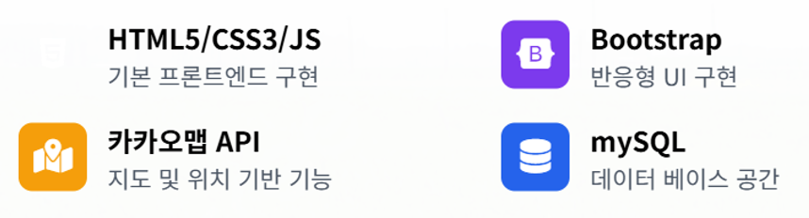

FarmLink Project ●
기술 설계: FarmLink 개발 스택과 방법론
개발 프로세스 및 방법론
기술 스택 (Tech Stack)
FarmLink는 웹 기반 플랫폼으로 개발되어 접근성과 확장성을 극대화 합니다.
1
요구사항 분석 및 기획
농촌의 과잉생산 농작물 문제 분석, 경쟁 서비스 분석
HTML5/CSS3/JS
Bootstrap
2
디자인 및 프로토타입
기본 프론트엔드 구현
반응형 UI 구현
UI/UX 디자인, 와이어프레임 제작, 사용성 테스트
카카오맵 API
mySQL
지도 및 위치 기반 기능
데이터 베이스 공간
3
반복적 개발 및 테스트
애자일 방법론 적용, 스프린트 단위 개발, 지속적 통합
기술 선택 이유
4
시스템 통합 및 베타 테스트
• 확장성 : 웹 기반으로 다양한 디바이스 접근 가능
조원의 피드백 수렴 및 개선
• 접근성 : 고령 사용자도 쉽게 사용할 수 있는 UI/UX
5
배포 및 유지보수
• 통합성 : 외부 API 연동 용이(봉사자, 지도 등)
클라우드 환경 배포 (PythonAnywhere 활용-에러 로그 분석 및 대응, 모니터링 시스템 구축, 지속적 개선
• 비용 효율 : 오픈소스 기술 활용으로 개발비 절감
04

Slide 6

FarmLink Project ●
FarmLink 서비스의 안정적인 운영을 위한 기술적 기반
FarmLink 시스템 주요 구성
시스템 데이터 흐름도
`
`
프론트엔드
HTML/CSS/JS 기반 반응형 웹 인터페이스
Bootstrap 프레임워크 활용
웹 서버
(PythonAnywhere)
Flask 애플리케이션
(app.py)
백엔드 API
RESTful API 설계
Python(Flask) 서버 환경
사용자 USER
`
`
데이터베이스
(MySQL)
외부 API (카카오맵)
데이터 베이스
MySQL(사용자, 농장, 예약 정보, 캐싱, 세션 관리)
외부 연동
카카오 지도 API
1365자원봉사포털 연계
보안 및 안정성
HTTPS 암호화 통신
사용자 인증 및 권한 관리
데이터 백업 자동화
05

Slide 7

FarmLink Project ●
FarmLink 주요 기능 및 서비스 프로세스
FarmLink 핵심 기능
서비스 기능 흐름도
예약 시스템
1
농장주 - 도매 유찰 농작물 등록
도매 유찰 농작물 기반 체험 예약 및 결제 플랫폼으로, 지도 API를 활용한 농장 위치 검색과 달력 기반 실시간 예약 관리 시스템
유찰된 농작물 정보, 체험 가능 시간
❯
2
체험자 - 지도/달력 기반 체험 예약
체험관리
위치, 날짜, 인원 선택
농장주가 체험 프로그램을 등록하고 관리하는 대시보드,
예약 현황 및 체험자 리뷰 피드백 수집 시스템
❯
3
봉사자 - 매칭 및 활동 지원
봉사자 연동
농장 보조 활동 신청, 안전교육, 봉사 인증
❯
농장 봉사자 모집 및 관리 기능, 1365자원봉사포털 연계 시스템
4
체험 활동 및 데이터 수집
데이터 기반 운영 지원
후기, 별점, 통계 자동 수집 및 분석 제공
리뷰 데이터 분석을 통한 농가의 경영 효율화 지원, 정확한 농장 위치 파악,
핵심 성과 지표(KPI) 대시보드
웹 환경에서 지원
06

Slide 8
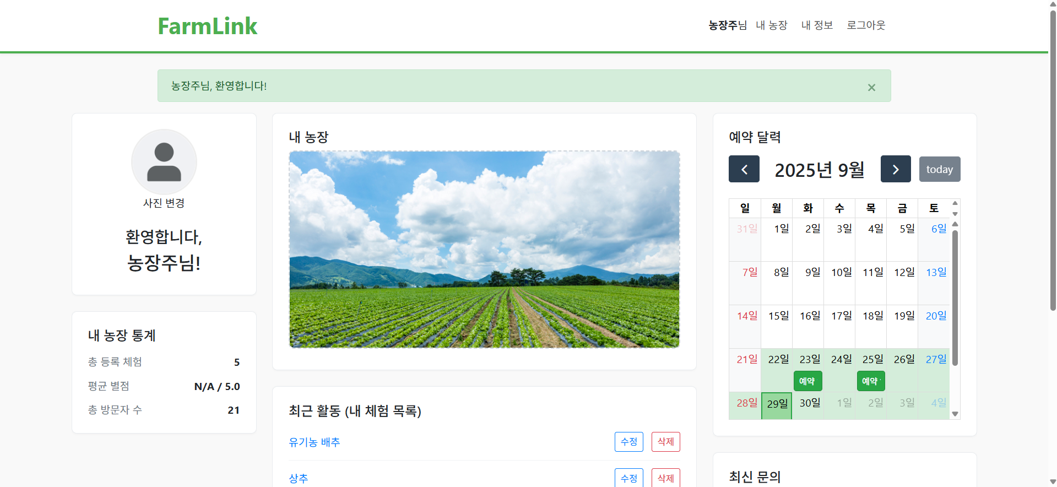

FarmLink Project ●
구현 결과 및 사용자 시나리오
0
사용자 여정 시나리오
사용자 인터페이스 구현 화면
농장주
유찰 농산물 등록 정보
도매 시장에서 유찰된 농작물 정보와 체험 기능 일정을 등록합니다. 사진과 위치, 농장 정보를 등록하여 방문자들에게 제공합니다.
체험자
지도에서 농장 검색 및 예약
지역별 농장을 지도에서 확인하고, 날짜와 인원을 선택하여 체험을 예약합니다. 결제 후 예약 확정과 함께 안내 메세지를 수신합니다.
봉사자
봉사 활동 신청 및 진행
봉사자는 가능한 시간에 농장 지원 봉사를 신청합니다. 활동 후 봉사 시간을 인증받고, 1365포털과 연동하여 공식 봉사 시간으로 등록합니다.
주요 구현 기능
지도 기반 농장 검색
실시간 예약 시스템
농장-봉사자 매칭
시각적 경영 분석 도구
리뷰 및 평점 시스템
1365포털 연동
07

Slide 9




FarmLink Project ●
FarmLink를 통한 지속가능한 가치 창출 모델
농촌 경제와 지역사회 활성화
FarmLink 도입 후 기대효과
● 농가 소득 증대 : 중간 유통 마진 절감으로 생산자 수익 최대 35% 증가
● 지역 경제 활성화 : 방문객 증가로 인한 지역 상권 매출 상승
● 도시와 농촌 교류 확대 : 농촌 체험을 통한 상생 관계 구축
● 유찰 농산물 가치화 : 폐기 대신 자원으로 활용
사회적 가치 창출
교육적 체험 기회 제공과 1365 연계 봉사활동으로 공익적 가치 실현
농가 수익 증가
30%
농촌 방문객
연 약 3만명
지역 경제 활성화
30% 증가
지역 활력과 지속 가능한 농업 의 실현
08

Slide 10

FarmLink Project ●
FarmLink가 열어갈 농업의 미래와 비전
FarmLink 핵심 기능
확장 로드맵(예상치)
주말농장 서비스
1단계 : 기반 구축(2025~2026)
서비스 농지 임대 및 원격 작물관리 서비스로 도시민 농업 참여 확대
체험 농장 네트워크 확대 및 예약 시스템 고도화
직거래 플랫폼
봉사자 연계
지도 API 개선
체험관리
지역 기반 농산물 정보 공유와 농업 지식 교류의 디지털 허브 구축
2단계 : 서비스 확장(2026~2028)
주말농장 서비스 런칭 및 팜스테이 프로그램 시범 운영
농지 임대
교육 프로그램
IoT 센서 활용
서비스 확장 목표(예상치)
3단계 : 생태계 완성(2029~)
참여 농가
체험 프로그램
연간 방문자
통합 농촌 커뮤니티 플랫폼 구축 및 글러벌 확장
10,000+
500+
60,000+
데이터 생태계
농촌 재생
글로벌 네트워크
FarmLink 비전
“농촌과 도시의 새로운 연결, 농업의 디지털 전환을 선도합니다”
09

Slide 11







FarmLink Project ●
FarmLink가 창출하는 사회적 가치와 지속가능한 미래
FarmLink의 기대효과
FarmLink의 사회적 가치
공동체 연결
농가 소득 증대
지역 활성화
도시와 농촌의 상생 관계 구축
폐기 예정 농산물의 추가 수익화 농가당 연평균 10% 추가소득 창출
체험 관광객 유입으로 지역 경제 활성화
지속가능한 농업
자원 순환형 농업 모델 확립
환경적 가치
교육적 가치
연간 50만 톤 농산물 폐기 감소로 탄소발자국 저감
도시민 대상 식량 생산 교육과 농업 중요성 인식 확대
사회적 참여
봉사활동 연계로 공동체 의식 고취
FarmLink의 비전
“농촌의 가치를 재발견하고, 디지털 혁신으로 모두가 함께하는 지속가능한 농업 생태계를 만듭니다.”
FarmLink와 함께 농촌의 미래를 만들어갑니다.
10

Slide 12
FarmLink Project ●
FarmLink
농촌 체험과 직거래의 새로운 패러다임
“FarmLink는 단순한 플랫폼이 아닌 농촌과 도시를 잇는 가교이자, 농업의 미래를 위한 지속 가능한 해결책입니다.”

